Slide 1

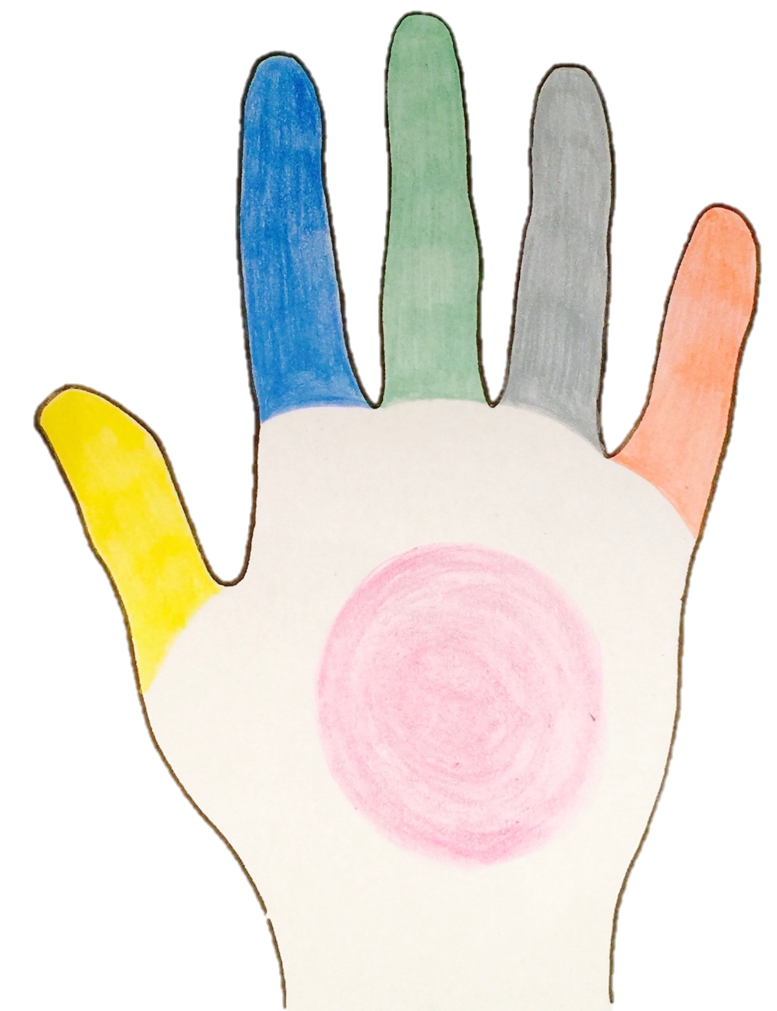
Bedeutung der Finger
Eliane Wenger
Praxis für Gesundheit und Wohlbefinden
Obere Zollgasse 10a, 3072 Ostermundigen
079 285 79 68 info@eliane-wenger.ch www.eliane-wenger.ch
Gelassenheit
Wut, Ärger, Frust
Erschöpfung
Unentschlossenheit
Rhythmus
Schöpferkraft
Leber 02.00 / Galle 24.00
SES 16-22, 3. Tiefe
schenkt innerer Frieden
Traurig, Trost, Kummer
Schenkt gute Laune
Freundschaft
Loslassen, Neubeginn
Gesunder Menschenverstand
Lunge 04.00 / Dickdarm 06.00
SES 5-15, 2. Tiefe
schenkt Freude
Mut, Beruhigung
Selbstvertrauen
Unsicherheit, Angst
Im Gleichgewicht sein
Rücken, Verdauung
Niere 18.00 / Blase 16.00
SES 23, 4. Tiefe
schenkt Liebe
Angepasst sein
Überforderung
Übertreibung
Konzentration
Kraft, Wohlgefühl
Lebenskraft, Freude
Positiv sein
Herz 12.00 / Dünndarm 14.00
SES 24-26, 5. Tiefe
schenkt Mühelosigkeit
Selbstwert, Selbstvertrauen
Sorgen, Schüchternheit
Einsamkeit
Stress, Anspannung
In seiner Mitte ruhen
Magen 08.00 / Milz 10.00
SES 1-4, 1. Tiefe
schenkt Vertrauen
Zentrum / Ur-/Vertrauen
alle Aspekte des Lebens
spendet Energie
Zwerchfell 20.00 / Nabel 22.00
alle SES, 6. Tiefe
schenkt Harmonie

